Slide 1
Le classi sociali tra Ottocento e Novecento

Slide 2
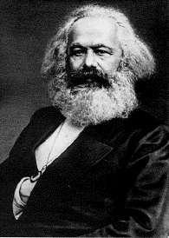
Concetto di classe sociale
E’ Karl Marx (1818-1883) che per primo definisce il concetto di classe sociale.
Costruzione di un modello analitico con il quale storici, filosofi e sociologi dovranno fare i conti per tutto Otto-Novecento.

Slide 3
Manifesto del Partito Comunista Karl Marx, Friedrich Engels (1848)
“La storia di ogni società esistita fino a questo momento, è storia di lotte di classi.
Liberi e schiavi, patrizi e plebei, baroni e servi della gleba, membri delle corporazioni e garzoni, in breve, oppressori e oppressi, furono continuamente in reciproco contrasto, e condussero una lotta ininterrotta, ora latente ora aperta; lotta che ogni volta è finita o con una trasformazione rivoluzionaria di tutta la società o con la comune rovina delle classi in lotta. (…)
La nostra epoca, l'epoca della borghesia, si distingue però dalle altre per aver semplificato gli antagonismi di classe. L'intera società si va scindendo sempre più in due grandi campi nemici, in due grandi classi direttamente contrapposte l'una all'altra: borghesia e proletariato”.

Slide 4
Ruolo della borghesia in Marx ed Engels
Globalizzazione dei mercati, liberalizzazione dei commerci, innovazioni tecnologiche, rivoluzione dei rapporti sociali.
Protagonista di questi processi e mutamenti è il borghese, sinonimo di “imprenditore” per Marx ed Engels.

Slide 5
Lotta di classe: borghesia e proletariato
Società duale: dove dominano due classi sociali (borghesia e proletariato).
Condizioni di vita del proletariato sono pessime: ma gli operai si stanno organizzando in forme associative atte a migliorare le condizioni di lavoro (orari di lavoro, salari, infortuni e malattie).
Gran Bretagna nascita delle prime Società di Mutuo Soccorso e delle prime Trade Unions.

Slide 6
Limiti del pensiero di Marx ed Engels
Idea di compattezza all’interno di una classe.
Esistenza di differenze: sociali, religiose, nazionali (esempio delle difficoltà incontrate dagli immigrati).
Retorica della concorrenza: ad esempio gli operai non gradiscono presenza nelle fabbriche di donne e bambini, per motivi finanziari.

Slide 7
Critica di Max Weber al determinismo di Marx
Etica protestante e lo spirito del
Capitalismo, scritto nel 1904-1905
Messo in discussione modello di analisi
marxista. Weber propone un modello
nel quale vengono presi in esame anche
i fattori culturali.
In questo caso la mentalità religiosa.
Negli anni Venti elaborerà un ulteriore
modello per le strutture sociali.

Slide 8
Definizione di “ceto” per Weber
Nuovo significato al termine rispetto al periodo moderno.
Per Weber la definizione della posizione sociale di un individuo non è desumibile solo dal suo comportamento economico e dai suoi beni, ma è necessario conoscere anche i “beni immateriali”
“onore” (nuovo significato rispetto al passato).

Slide 9
Analisi della recente storiografia
Coesione dei gruppi sociali non è un effetto “naturale” dei processi sociali, ma il prodotto dell’azione e dell’organizzazione politica.
Ruolo quindi fondamentale dell’azione degli individui (sindacalisti, intellettuali, etc.).
Non vi sono solo due classi, ma vi sono altri gruppi sociali ed economici (liberi professionisti, ceto medio, commercianti, artigiani).

Slide 10
La borghesia/le borghesie
La provenienza è molto diversa a seconda delle situazioni: possono essere spesso “nuovi ricchi”, self made-men.
Vivono in determinate zone della città (le metropoli sono suddivise in quartieri).
Città è il luogo dove lavora e vive la borghesia, avremo quindi trasformazioni urbanistiche fra Otto e Novecento (esplosione demografica).

Slide 11
Chi sono?
Commercianti, banchieri, liberi professionisti, intermediari finanziari, studenti, professori, scrittori, pastori delle Chiese protestanti, militari, proprietari terrieri attivi e moderni, deputati, i notabili
Agiscono nella “società civile”(nuovo termine), cioè nei luoghi dove si esprime l’opinione pubblica.

Slide 12
La storiografia e le fonti
-Pionieristica la ricerca di Adeline Daumard
(individuazione delle fonti quantitative) per studio borghesia francese nell’Ottocento.
“neue Sozialgeschichte” (nuova storia sociale): Hans-Ulrich Wehler e Jürgen Kocka.
Svolta per lo studio delle borghesie in Europa.

Slide 13
Il Sonderweg (via alternativa) tedesco
Teoria sulle trasformazioni della borghesia tedesca di Ulrich Wehler:
Borghesia recente/potere degli Junker (nobili)
Riavvicinamento fra le due componenti portò al compattamento di un fronte reazionario (borghesi+nobili+ ceto medio)
Contrapposizione con classe operaia organizzata e politicamente consapevole

Slide 14
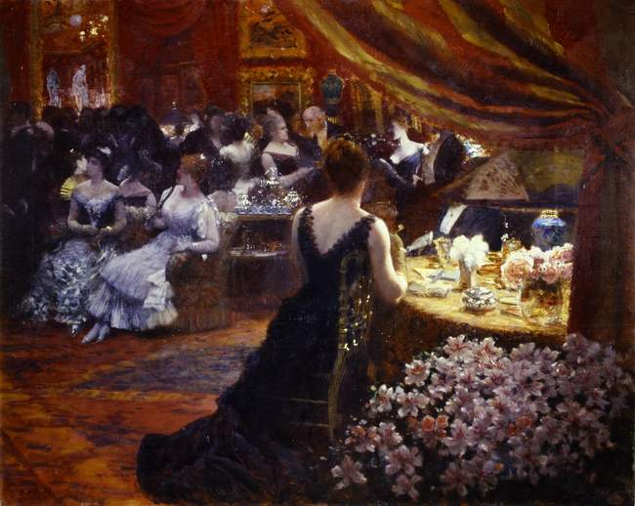
I luoghi della sociabilità:
I salotti

Slide 15
I salotti musicali

Slide 16
I grandi parchi dividono i quartieri

Slide 17
Circoli sportivi
In tutta Europa nascono circoli sportivi:
si fa strada una nuova cultura e
concezione del corpo.

Slide 18
I teatri: luoghi di sociabilità e di propaganda politica

Slide 19
Rigida gerarchia sociale:

Slide 20
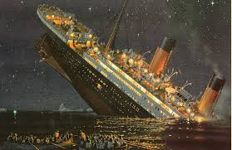
14 aprile 1912: affonda il Titanic
Prima classe: 130 morti, 199 sopravvissuti
Seconda classe: 166 morti e 119 sopr.
Terza classe: 536 morti e 174 sopr.
Equipaggio: 685 morti e 214 sopr.

